Slide 1
The Structure of Scientific Revolutions
Ben Koo
benkoo@Tsinghua.edu.cn
2月25日，2020
Notes:
今天的主题是“区块链启发的新产业范式”

Slide 2
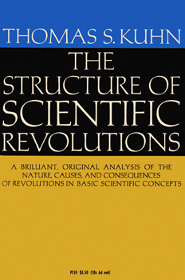

Thomas S. Kuhn: The Structure of Scientific Revolutions
c
Thomas Samuel Kuhn (/ˈkuːn/; July 18, 1922 – June 17, 1996)
https://en.wikipedia.org/wiki/Thomas_Kuhn

Slide 3
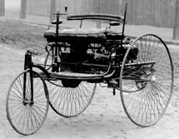
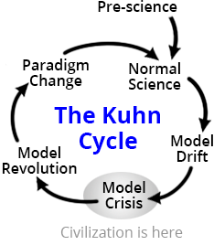
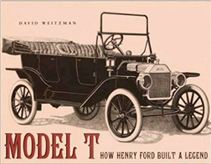
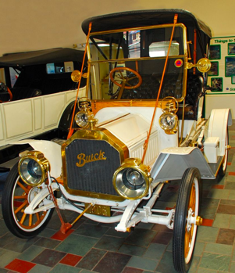
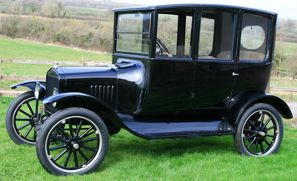
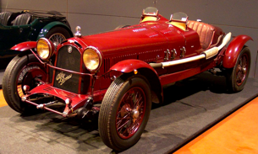
Kuhn Cycle as the Structure
Product Life Cycle | Kuhn Cycle
Artifacts | Pre-Science
Popular Product | Normal Science
Varying Modifications | Model Drift
Product Crisis | Model Crisis
New Product Developed and Released | Model Revolutioon
New Product Adopted as the Popular Product | Paradigm Change
https://www.quora.com/What-was-the-first-car-in-the-world
1908 BuickModel10
Convertible
1917–23 Ford Model T Center Door Sedan
1929 Alfa Romeo 6C
Image Source: https://www.thwink.org/sustain/glossary/KuhnCycle.htm
Notes:
https://www.google.com/imgres?imgurl=https%3A%2F%2Fmodeltfordfix.com%2Fwp-content%2Fuploads%2F2018%2F02%2F1910-model-10-uick-touring.jpg&imgrefurl=https%3A%2F%2Fmodeltfordfix.com%2Fthe-competition-the-model-t-ford-in-the-marketplace-part-1%2F&tbnid=_HHnH2q6ArJyZM&vet=12ahUKEwj02MyOzevnAhVcgUsFHYqRCfAQMygaegQIARA8..i&docid=oOY6Ah05bNLqDM&w=700&h=525&q=General%20Motors%20competition%20to%20Model%20T&ved=2ahUKEwj02MyOzevnAhVcgUsFHYqRCfAQMygaegQIARA8#h=525&imgdii=dyFbBK_MkjEQ2M:&vet=12ahUKEwj02MyOzevnAhVcgUsFHYqRCfAQMygaegQIARA8..i&w=700

Slide 4
Kuhn Cycle as a paradigmatic theory for explaining innovation.

Slide 5
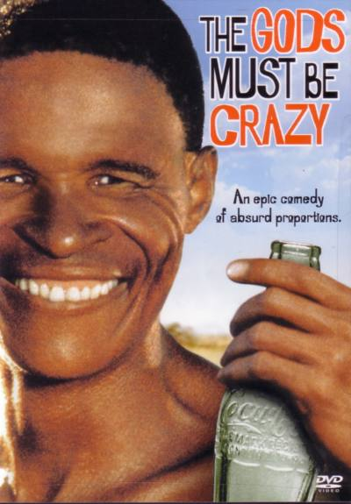
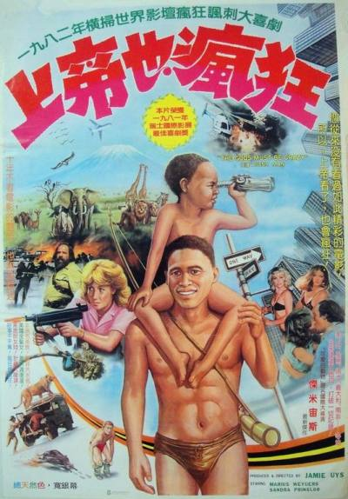
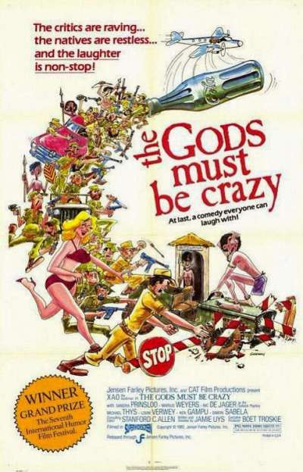
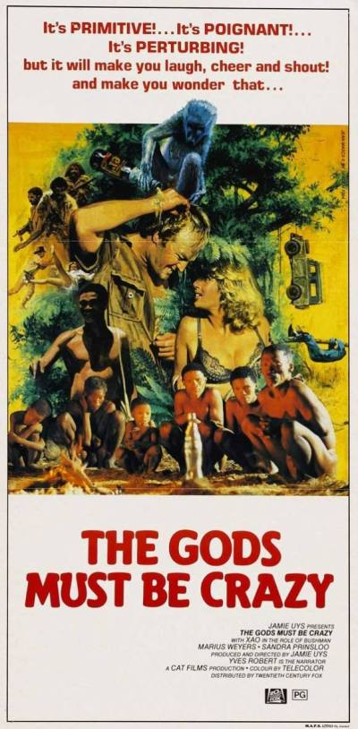
The Paradigm of Innovation Analysis
Are there incommensurable object/process that needs brand new terms?
Poster Images: https://www.goldposter.com/movie/141949/
Movie Trailer : https://youtu.be/hvgFqdqPIuE

Slide 6
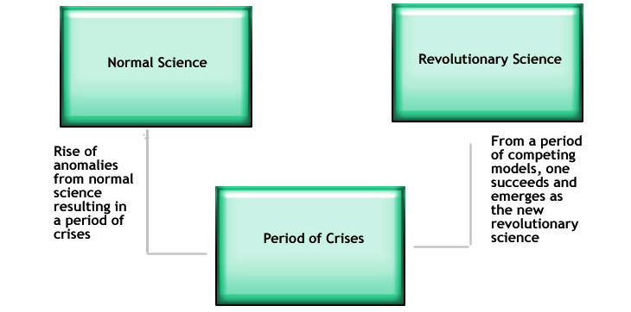
New Vocabulary must be born to signify the changes from Normal to Revolution
http://structural-communication.com/Articles/Anatomy-metaphor-stclair.html

Slide 7
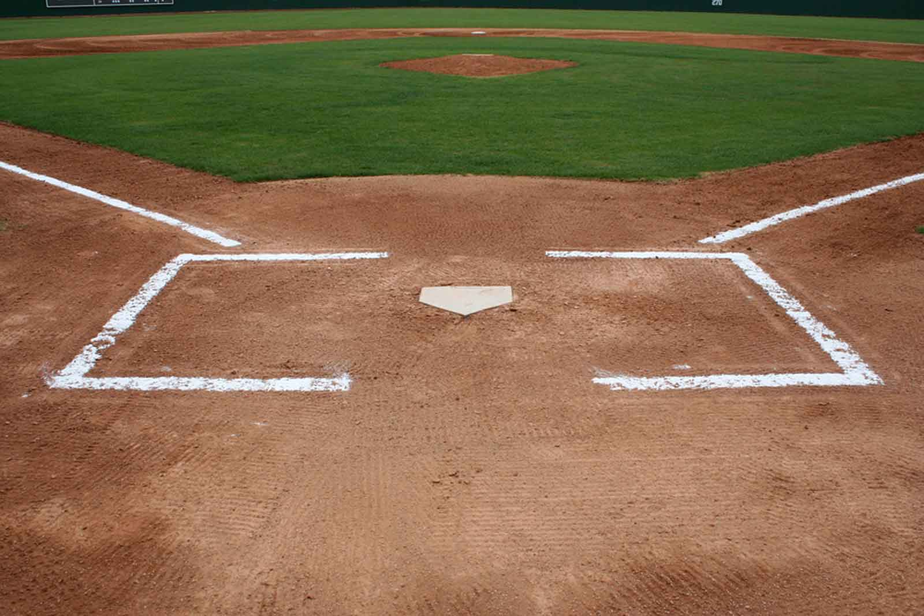
Ontological Metaphor(本体比喻 )
Relate abstract concepts and ideas in terms of “well-known” objects.
A “Home”base
http://neousssabaseball.com/2wsx3edc/wp-content/uploads/2012/09/Baseball-Field-at-Home1.jpg

Slide 8
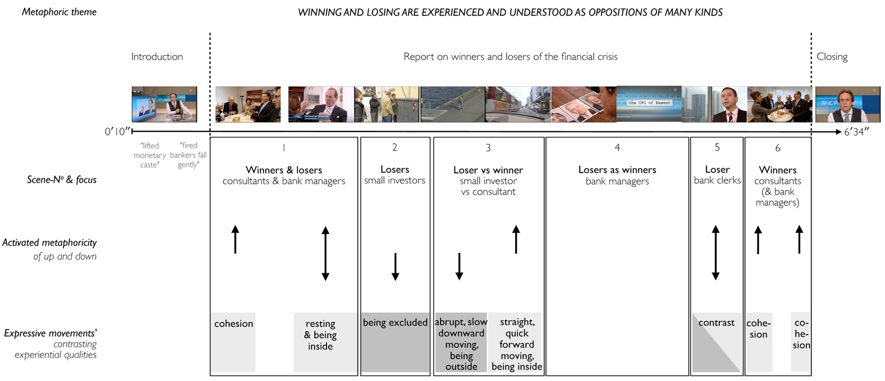
Orientation Metaphor(空间比喻)
Audio-visual metaphors of the financial crisis: meaning making and the flow of experience
http://www.scielo.br/scielo.php?script=sci_arttext&pid=S1984-63982015000200311

Slide 9
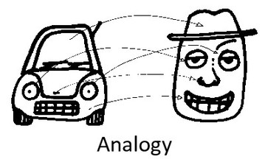
System Metaphor （系统比喻)
http://www.eoht.info/page/Analogy

Slide 10
Scientists cannot save the world, accountants can！ Peter Bakker， President and CEO of the World Business Council for Sustainable Development (WBCSD)

Slide 11

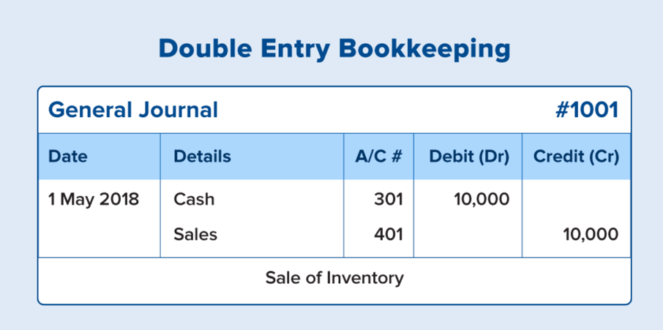
复式记账启动资本主义
Luca Pacioli 在文艺复兴时期发明了复式记账
复式记账的平衡方程式
资产 = 负债 + 产权

Slide 12
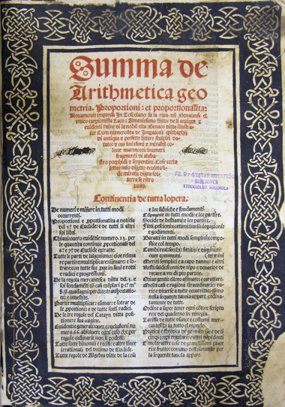
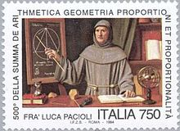
复式记账启蒙了西方科学和艺术的发展
1494年头版，1523年再版
复式记账是Pacioli最著名的科学贡献
Pacioli 是达芬奇的合作伙伴
Summa de arithmetica, geometria, proportioni et proportionalita （算术、几何、比例与可比性之总论）
该书集成了代数、几何、逻辑、计算和记账的内容，包括复利计算等金融学的知识。
是现代科学的奠基之作。
“historian James Aho linked double-entry bookkeeping to the ancient art of rhetoric, … medieval merchants used double-entry bookkeeping as a rhetorical tool of capitalist propaganda, to persuade their ‘audience’ that their business was honest, morally sound and its profit-making ethically justified.”
Excerpt From: Jane Gleeson-White. “Double Entry.”
Notes:
“historian James Aho linked double-entry bookkeeping to the ancient art of rhetoric,”
Excerpt From: Jane Gleeson-White. “Double Entry.” Apple Books.

Slide 13
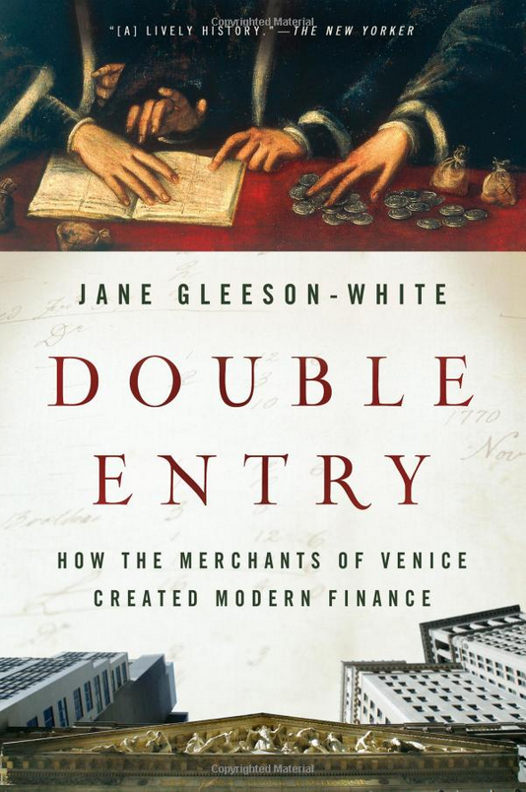
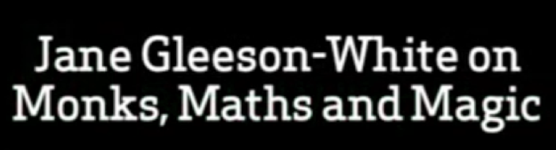
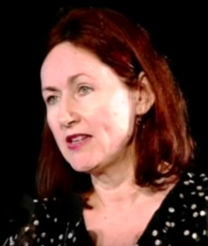
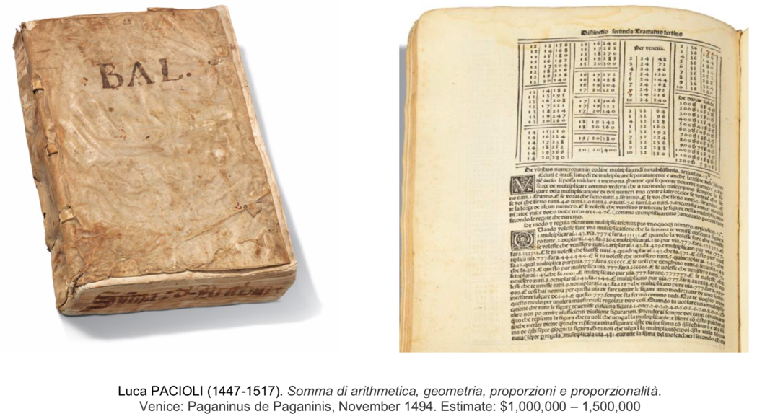
复式记账 ：僧人，数学与魔法
https://youtu.be/jmVfDbqRxKo

Slide 14
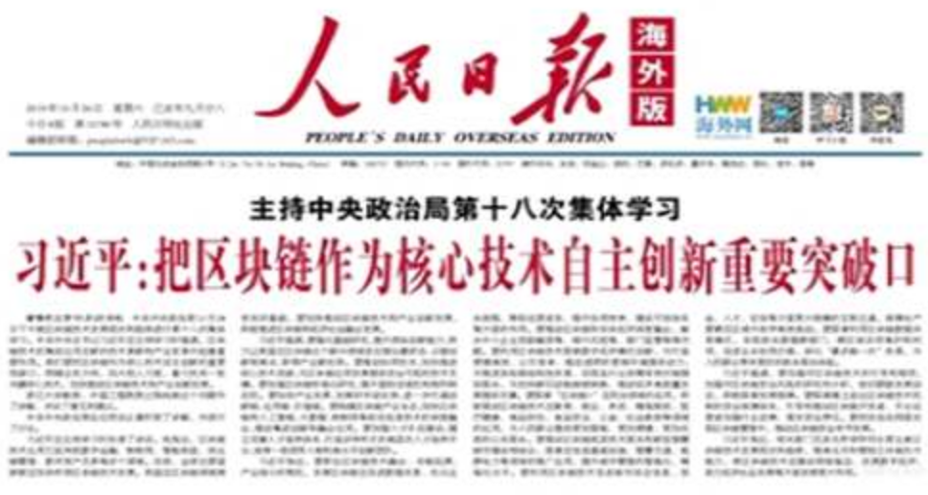
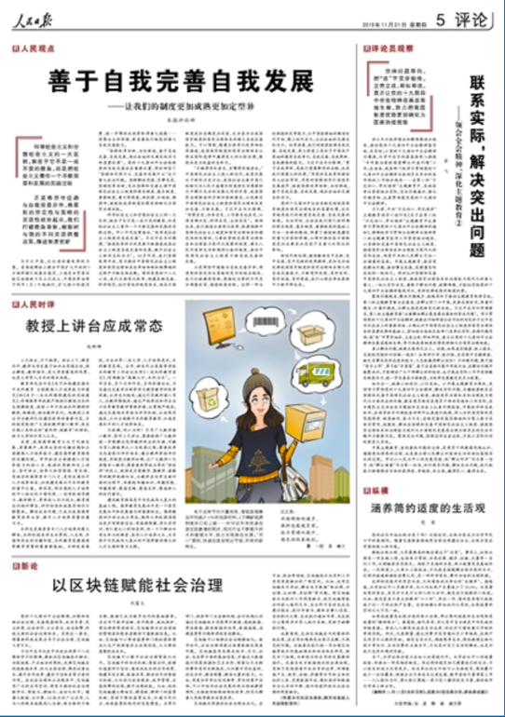
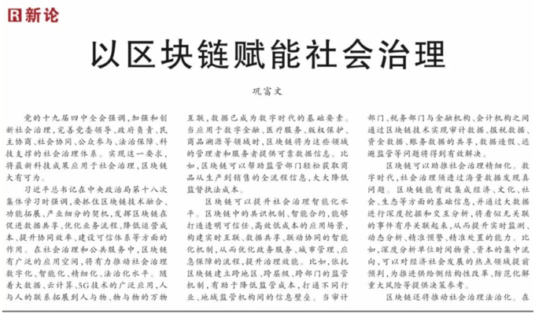
人民日报 2019年11月21日
社群治理重于体会、通过见证和参与来“理解”
http://paper.people.com.cn/rmrb/html/2019-11/21/nw.D110000renmrb_20191121_6-05.htm

Slide 15
区块链：不可篡改的活账本
数据的安全性（Safety）与活性（Liveness）

Slide 16
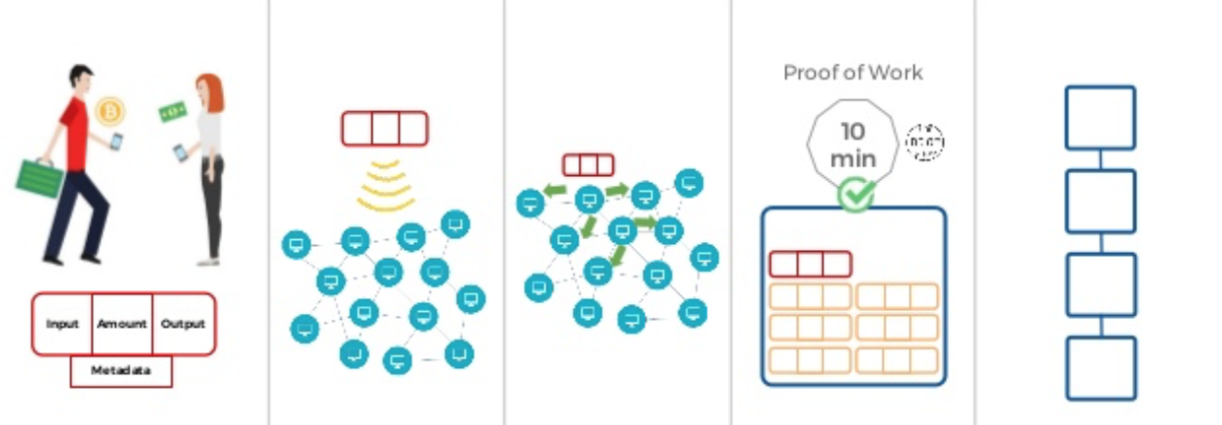
区块链的规模（长度与计算力），决定可信度
越多见证人参与的公开记录，越不易篡改
进行交易
广播交易记录
复制交易记录
矿工记录交易
交易入区块链
时间戳
每一个节点，都可以有自主权
https://es.slideshare.net/coiicv/joaqun-moreno-blockchain-practice-lead-de-globant-semanainformaticacom
Notes:
先和大家讲述一个主要的背景，从图中我们可以看到交易记录越公开越不容易被篡改。那么可得出交易数据链的长度与计算力，决定可信度这一概念换句话说我的交易数据链越长，计算力越多代表着可信度越高。

Slide 17
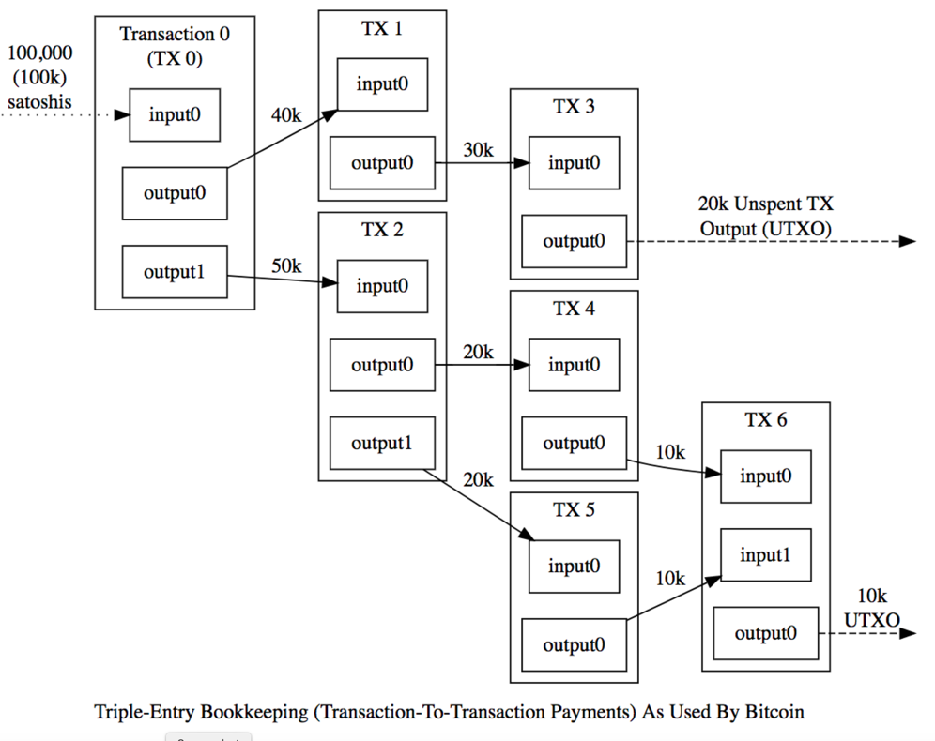
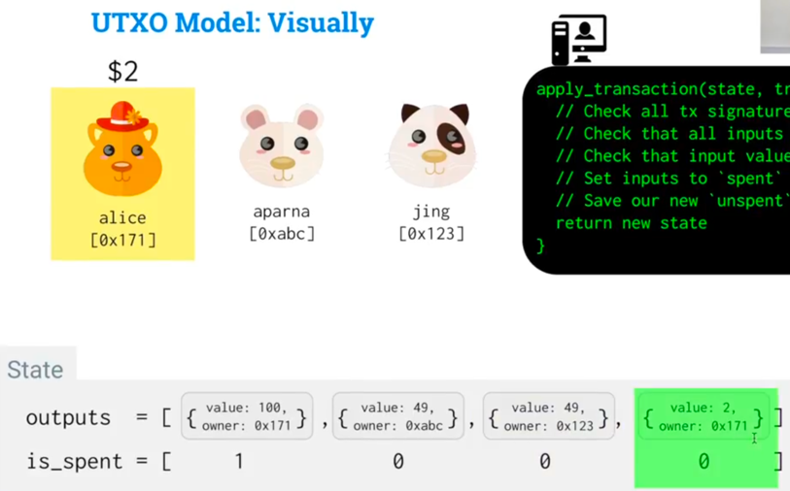
区块链与UTXO 复式记账
https://www.youtube.com/watch?v=-xoCoZGJ9AQ
https://medium.com/@sunflora98/utxo-vs-account-balance-model-5e6470f4e0cf
Notes:
先和大家讲述一个主要的背景，从图中我们可以看到交易记录越公开越不容易被篡改。那么可得出交易数据链的长度与计算力，决定可信度这一概念换句话说我的交易数据链越长，计算力越多代表着可信度越高。

Slide 18
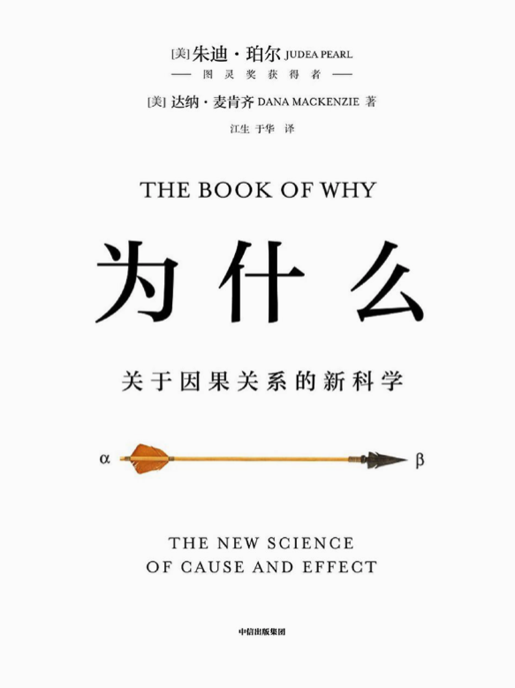
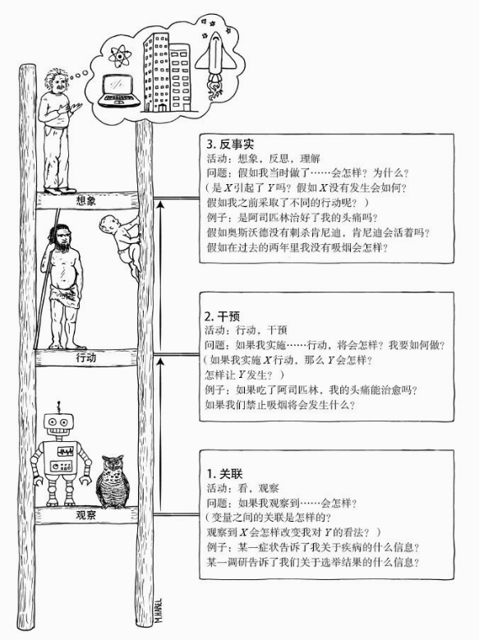
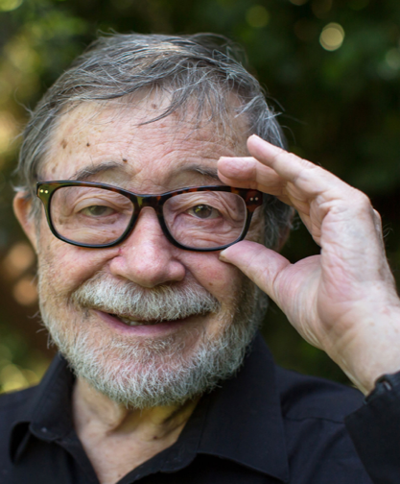
区块链时代的认知框架
How
Why
What
https://www.quantamagazine.org/to-build-truly-intelligent-machines-teach-them-cause-and-effect-20180515/

Slide 19
What:区块链是由什么类型的要素组成的？
通过三类不同参与者的协作，创造一个持续进化的活账本
账户拥有人（行政）：主动行使转账（交易）的行为
代码开发者（立法）：修订账本的运行机制，使其更加适应需求
矿机运营者（司法）：运行账本信息正确性的检验与监督过程
三权平衡，创造了账本的“安全”性与组织的自治能力
由“活”的社群行为，相互见证的“自动化”账本。

Slide 20
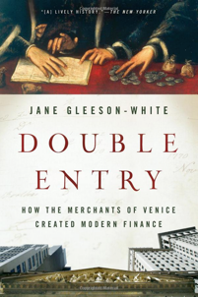
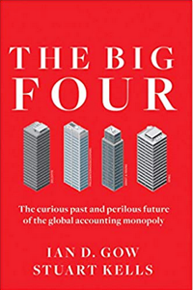

Why: 为什么要关注区块链？
通过维系账本内容的共识，提供了信任、协同的基石。
500 年来，账本技术推动了现代政治、经济、科学、工程的起点
区块链改变了账本的规模与可信度
因为，低廉的账本检验成本，创造了全新的交易、组织协作、与生产方式
这意味了：
权力、财富、信仰体系的全面重组
建议书目：

Slide 21

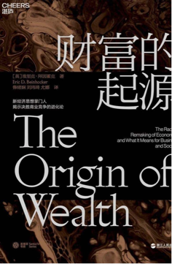
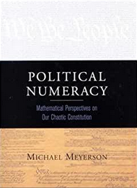
How: 如何理解区块链？
通过密码学保证的时间戳：
建立了数据与“现象”的因果关联，从而提供一套协作、交易、科学论证、工程标准的信仰根基
通过规模化的自动化记账，采集不可篡改（安全）的交易记录：
拓展了复杂协作的规模，从而拓展了经济规模
可信的账本提供了授权与确权的证据，所以将冲击现有的组织治理范式 （政治形态）

Slide 22
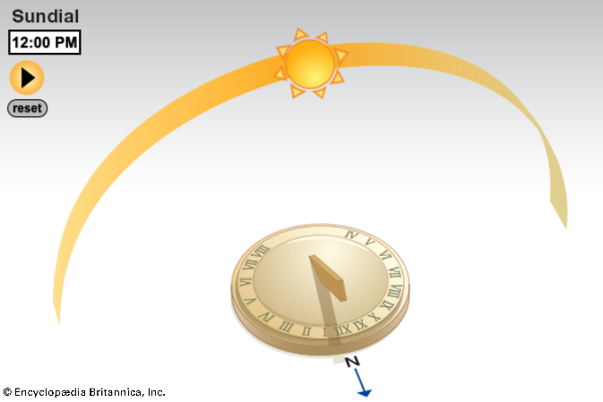
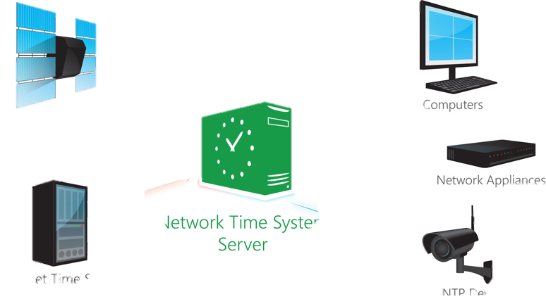
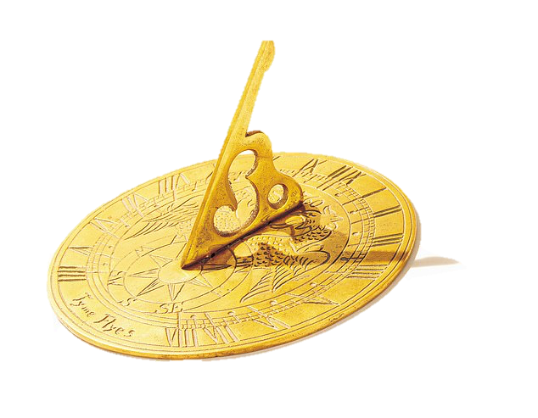
除了是一个活账本之外： 区块链也是全球第一个分布式的可信时钟
2008年之前唯一的“去中心化”全球时钟同步科技：日晷
NTP 图像来源：https://thecustomizewindows.com/2019/03/esp32-arduino-get-time-date-ntp-server/
日晷图像来源：https://www.dailymail.co.uk/news/article-6727419/Top-sundial-expert-sheds-fascinating-light-art-form-fears-slipping-shadows.html

Slide 23
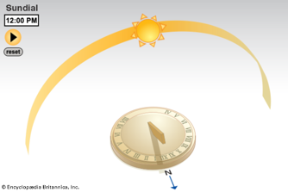
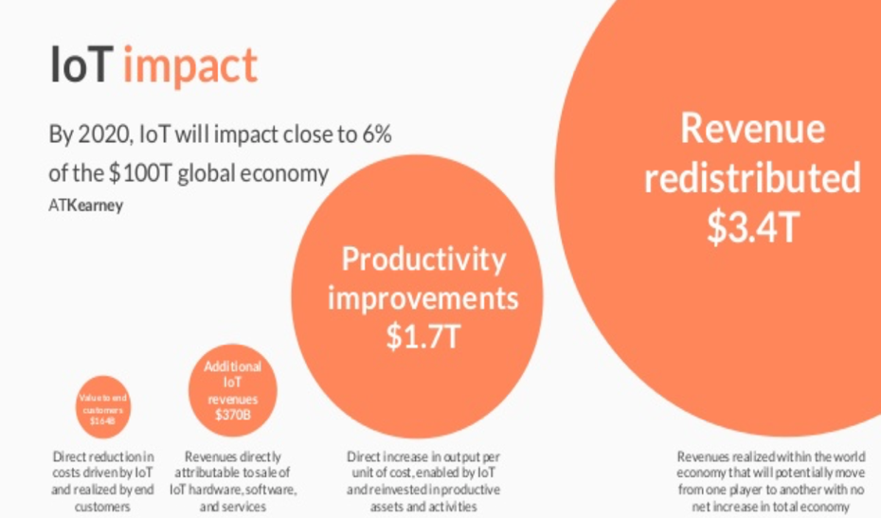
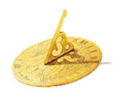
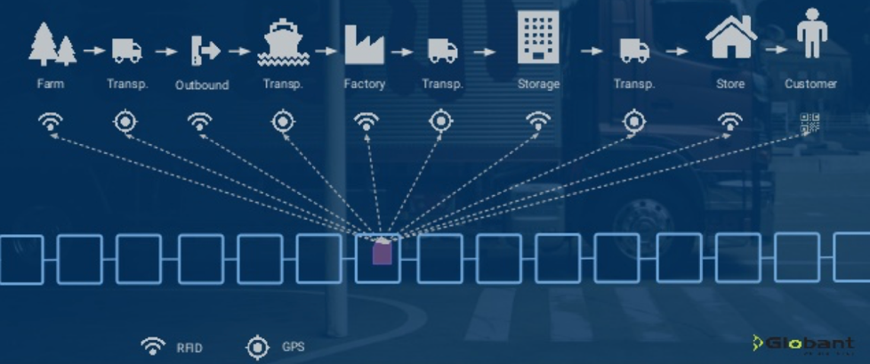
区块链：赋予数据物理意义的可信计算技术
空间数据覆盖面
区块链：一种基于不直接相关
的交易事件公证日志（时钟）
物联网
物联网：铺天盖地的传感器网络
通过物理现象的共识产生可信数据
时间数据链条
Notes:
这就回到当时的区块链了，为什么我们要大力发展区块链、物联网？因为区块链和物联网给数据资产的度量衡提供了时间、空间的可观测数据进而让我们建立了可信机制

Slide 24
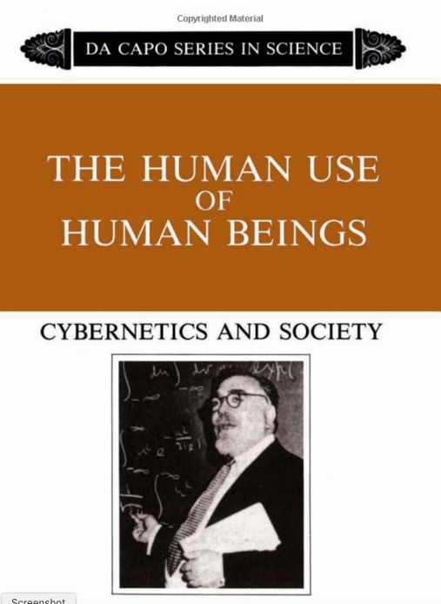
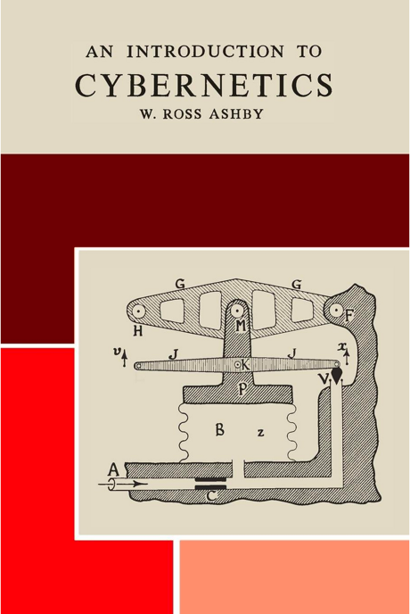
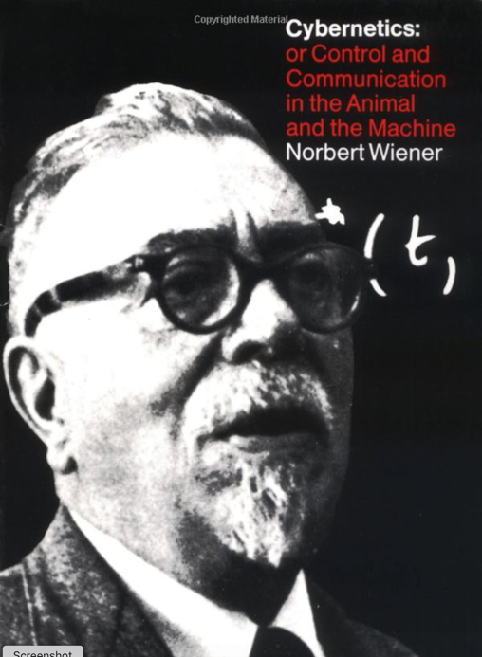
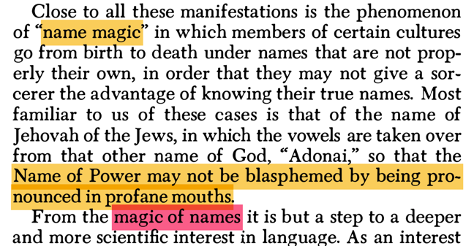
承载社群治理机制的语言： Cybernetics (控制与通信论)

Slide 25
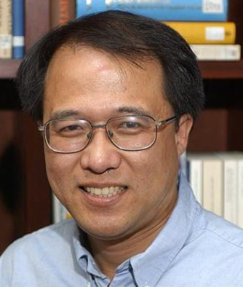
突破认知边界需要一套新（NEW）的“语言”
文小刚（1961年11月26日－），美国物理学家。麻省理工学院的物理学教授，自2011年起他是圆周理论物理研究所牛顿讲席教授。
摘自 维基百科

